Slide 1

«СКАЗКА ТВОРИТ ЧУДЕСА»
Консультация для родителей
Воспитатель Павленова ЕИ
МДОО «МАЛЫШ» 2014г.

Slide 2
Через сказку, фантазию, игру через неповторимое детское творчество- верная дорога к сердцу ребёнка. Сказка, фантазия -это ключик, с помощью которого можно открыть эти истоки и они забьют животворными ключами
В. Сухомлинский

Slide 3
СКАЗКИ
РАЗВИВАЮТ

Slide 4

РЕЧЬ
Сказка помогает развивать логическую связную речь.
Сказка помогает делать речь красивой, эмоциональной.
Сказка помогает строить правильные диалог с собеседником

Slide 5

ВООБРАЖЕНИЕ
Воображение
Очень полезно и важно для дошкольника: оно делает его жизнь индивидуально- творческой, неповторимой, нестандартной

Slide 6
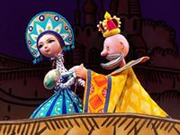
МЫШЛЕНИЕ
СКАЗКА УЧИТ ПРАВИЛЬНО СЕБЯ ВЕСТИ И ПРОЯВЛЯТЬ ОПРЕДЕЛЁННЫЕ ЧЕРТЫ ХАРАКТЕРА В ТОЙ ИЛИ ИННОЙ СИТУАЦИИ.
ТАК ЖЕ РАЗВИВАЕТСЯ МЫШЛЕНИЕ, КОГДА РЕБЁНОК ИГРАЕТ В РАЗЛИЧНЫЕ ДИДАКТИЧЕСКИЕ ИГРЫ.

Slide 7
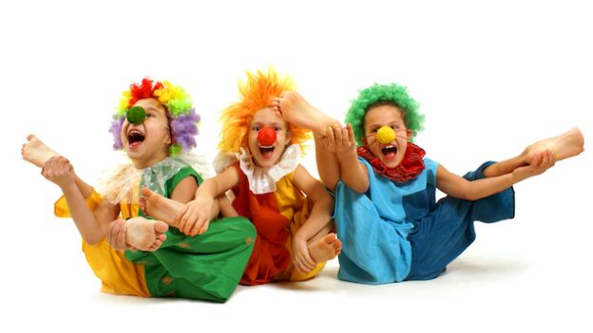
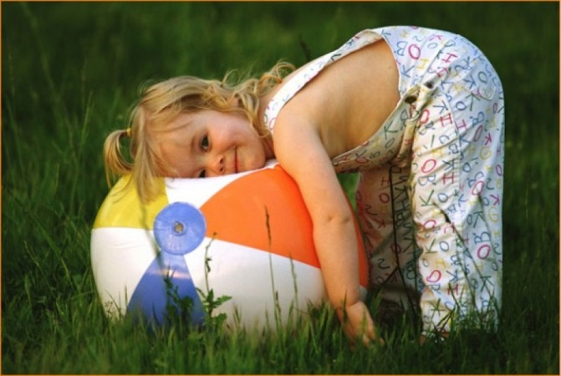
ТВОРЧЕСТВО
            СКАЗКА, КАК НИ ЧТО ДРУГОЕ, ДАЁТ
            ОПРЕДЕЛЁННЫЙ ПОЛЁТ ФОНТАЗИИ И ОГРОМНУЮ ВОЗМОЖНОСТЬ ДЛЯ
            ВАООБРАЖЕНИЯ, А ЗНАЧИТ И СПОСОБСТВУЕТ РАЗВИТИЮ ТВОРЧЕСКОГО ПОТЕНЦИАЛА.

Slide 8
МАТЕМАТИЧЕСКИЕ СПОСОБНОСТИ
БОЛЬШОЕ МЕСТО СКАЗКА ЗАНИМАЕТ И В ТАКОЙ
ОБЛАСТИ, КАК МАТЕМАТИКА, ДЕТИ СЛУШАЯ
СКАЗКИ, УЧАТСЯ СЧИТАТЬ, СРАВНИВАТЬ, ДЕЛИТЬ.

Slide 9
НРАВСТВЕННЫЕ КАЧЕСТВА
Нравственные качества рождаются в душе ребёнка под впечатлением сказочных образов. Сказка неотделима от красоты, способствует развитию эстетических чувств, без которых немыслимо благородство души, чуткость к человеческому горю, состраданию. Благодаря сказке ребёнок познаёт мир не только умом, но и сердцем. Выражает своё отношение к добру и злу.

Slide 10
Экологическое воспитание
«Сказка ложь да в ней намёк. Добрым молодцам урок!»
Сказка не только развлекает, она воспитывает, знакомит ребёнка с окружающим миром. С помощью сказки можно дать определённые знания. Например может дать понятие как « Организм и среда» ( «РЕПКА»- что нужно чтобы репка выросла.) Можно познакомить с состоянием воды («ЗАЮШКИНА ИЗБУШКА»). Дать понятие, что в природе все взаимосвязано, за зимой приходит весна, за весной лето и т. д. ( «Двенадцать месяцев»).

Slide 11
Сказку можно использовать во всех формах работы по физическому воспитанию
Сюжетно –физкультурные занятия с «вкраплением» элементов сказки.
Театрализованные физкультурные занятия.
Музыкально-ритмические занятия, основанные на играх, плясках, танцах, хороводах.
Игровые физкультурные занятия (народные игры со сказочными героями).
Интегрированные физкультурные занятия сочетающие фольклор и физическое упражнения.
Двигательно-творческие занятия, основанные на одно из видов устного народного творчества.
Пальчиковые игры.

Slide 12

СКАЗКОТЕРАПИЯ для детей- это целое направление в психологии
Сказкотерапия направлена не только на
Развитие ребёнка, но и на направленную
Помощь в трудных жизненных ситуациях.
Она позволяет вытащить из сказочной
Истории весь её скрытый потенциал и
Использовать его во благо.

Slide 13
Сказкотерапия основано на том, что ребёнок отождествляет себя главным героем сказки, учится на его ошибках.
СКАЗКОТЕРАПИЯ
Обратите внимание на то, кому из персонажей сказки симпатизирует ваш ребёнок. Если это отрицательный персонаж- попробуйте вместе с ребёнком найти в его характере хорошие черты.

Slide 14

Очень хорошо придумать с ребёнком личную сказку, которая будет максимально приближена к реальной ситуации
Пройдя этот путь в своём
воображении,
Ребёнок будет легче справляться
с проблемой в реальной жизни.

Slide 15

    С
    К
    А
    З
    К
    О
    Т
    Е
    Р
    А
    П
    И
    Я
Сказкотерапия
Используется и в борьбе
с негативными качествами
характера. На помощь
Приходят всем известные
Художественные сказки.
Например вас расстраивает
Что ребёнок жадничает.
Прочитайте ему сказку
А.С. Пушкина «Сказке о рыбаке и рыбке», пусть ребёнок увидит к чему приводит жадность.

Slide 16

Заключение
С
К
А
З
К
О
Т
Е
Р
А
П
И
Я
В домашних условиях
предназначена не для лечения, а для
профилактики.
ЖЕЛАЕМ УСПЕХОВ!!!

